Slide 1
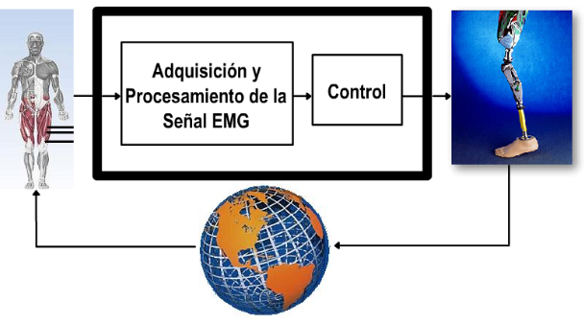


Control de señales EMG y ECG
Manuel Medina Parra
I.E.S Javier García Téllez En colaboración con:

Slide 2
Objetivo y Alcance
Este proyecto se basa en realizar un electromiograma a través del sensor MyoWare Muscle Sensor conectado a un arduino, ademas de la utilización de la señal ECG (electrocardiograma) mediante la placa AD8232 de MyoWare.

Slide 3
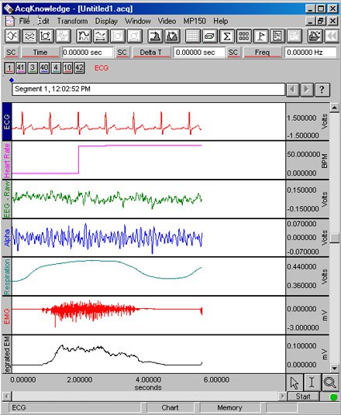
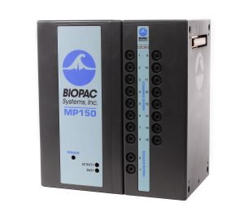
Alternativa Profesional
Software AcqKnowledge
Biopack INC

Slide 4
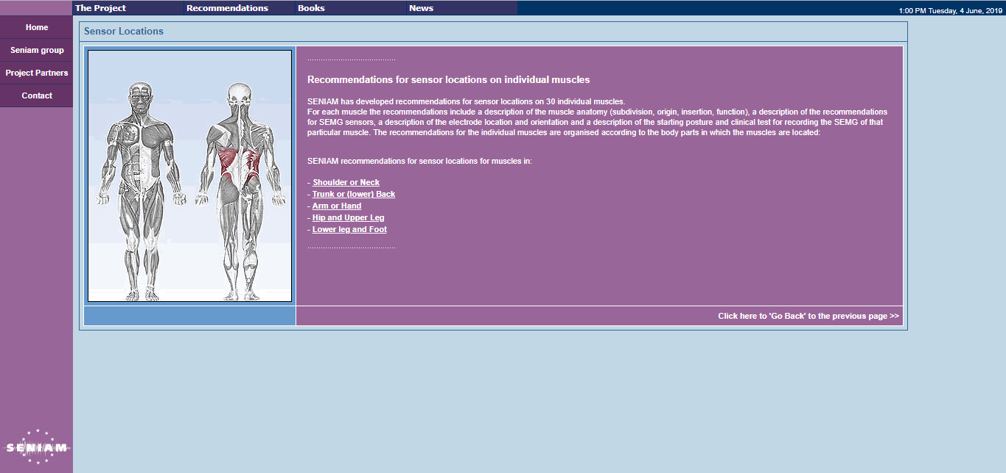
Descripción
EMG (Electromiografía)
-LA LOCALIZACIÓN IDÓNEA PARA COLOCAR EL ELECTRODO

Slide 5
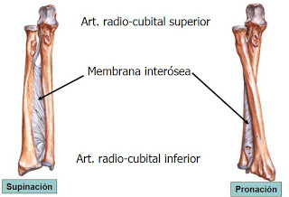
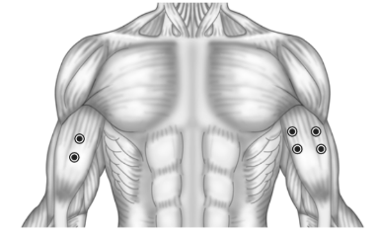
Descripción
EMG (Electromiografía)
- MÚSCULOS
BICEPS–BRACHIUM PLACEMENT

Slide 6
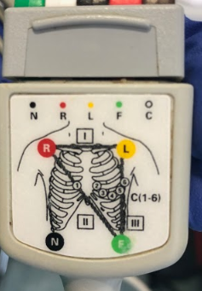
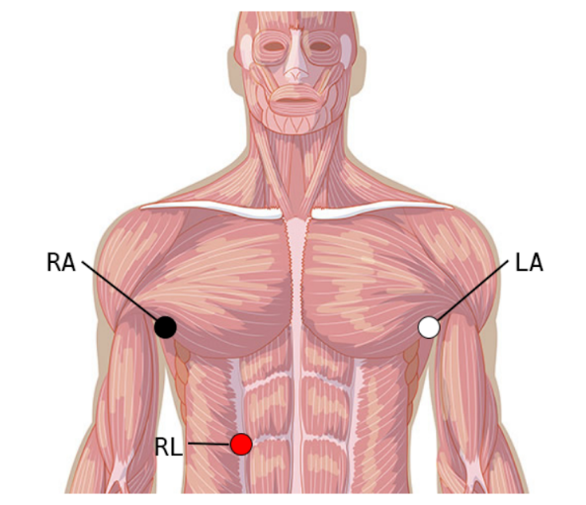
Descripción
ECG (Electrocardiografía)
-LA LOCALIZACIÓN IDÓNEA PARA COLOCAR EL ELECTRODO
Derivaciones para medir
la señal ECG
Posición de los electrodos para medir
la señal ECG en el prototipo

Slide 7
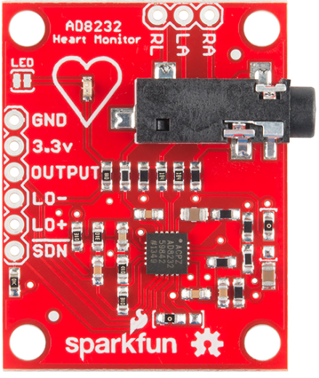
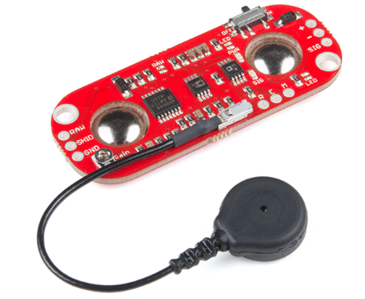
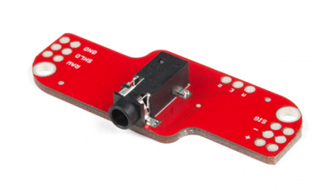
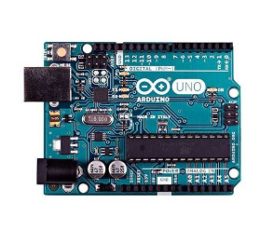
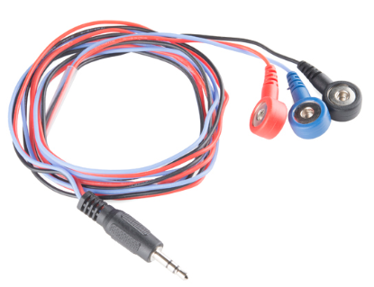
Elementos utilizados
Hardware
MyoWare Muscle
Sensor
SparkFun Single Lead
Heart Rate Monitor
- AD8232
Arduino UNO
Cable Shield
y
Electrode Pads (3 connector)

Slide 8
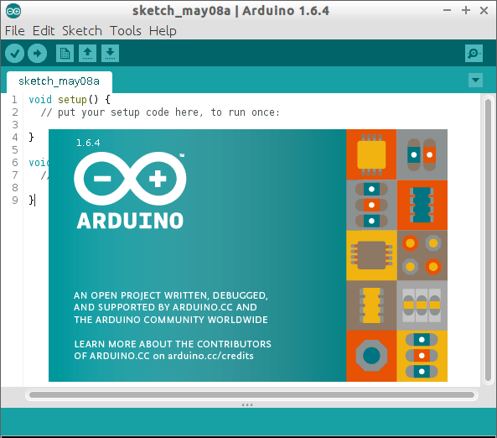
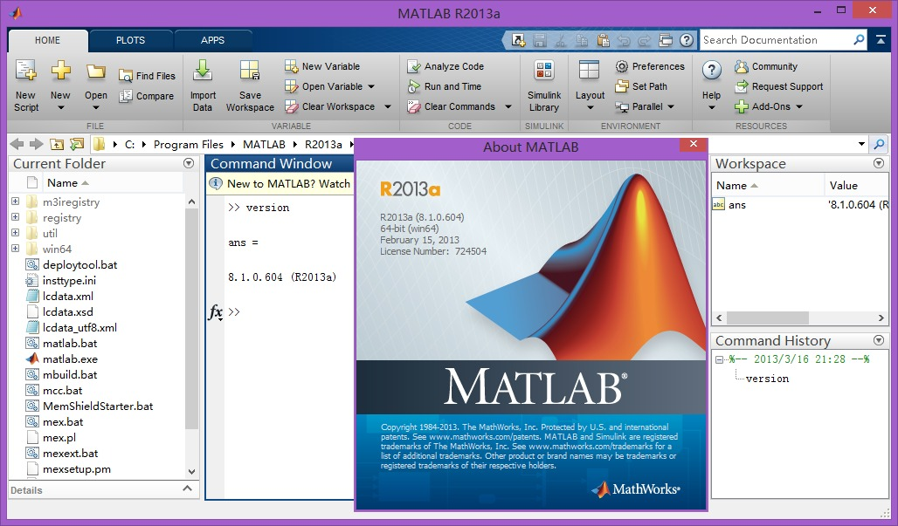
Elementos utilizados
Software
ARDUINO
MATLAB

Slide 15
Planificación

Slide 16
Presupuesto
El resumen del presupuesto es:
Presupuesto de ejecución de materiales 80,65 €
6% de gastos generales 4,84 €
10% de beneficio industrial 8,07 €
Suma 93,55 €
IVA (21%) 19,65 €
TOTAL (€) 113,20 €
El coste total del proyecto es de ciento trece euros con veinte céntimos.

